Slide 1
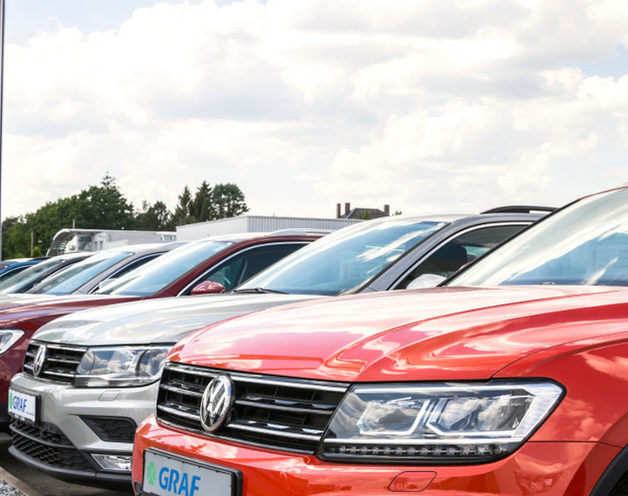
Volkswagen Group
Präsentiert von: Aleksandra Stadnik
Wirtschaftswissenschaften, II Sj.,
Universität Rzeszow, 2023/24

Slide 2
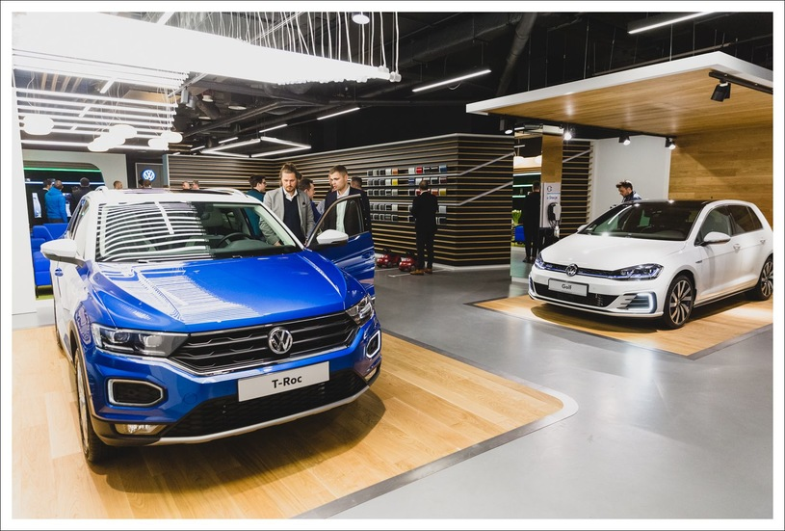
AGENDA
Hauptsitz des Unternehmens
Eine Firma gründen
Unternehmensmarken
Unternehmensabteilungen
Wörterbuch

Slide 3
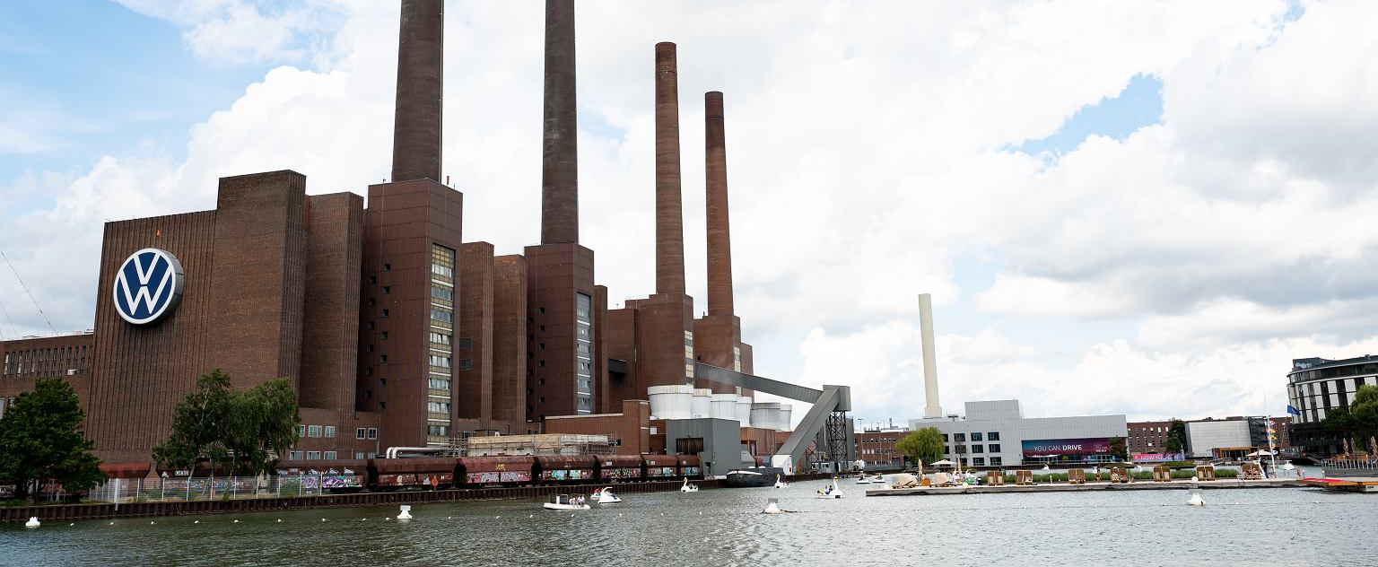
Das Unternehmen mit Sitz im niedersächsischen Wolfsburg gehört zum deutschen Automobilhersteller

Slide 4
Volkswagen ist ein deutscher Automobilkonzern, der 1937 gegründet wurde.
Es ist einer der weltweit führenden Automobilhersteller, der für die Produktion einer breiten Palette von Fahrzeugen bekannt ist, von Kleinwagen bis hin zu Luxusautos.

Slide 5
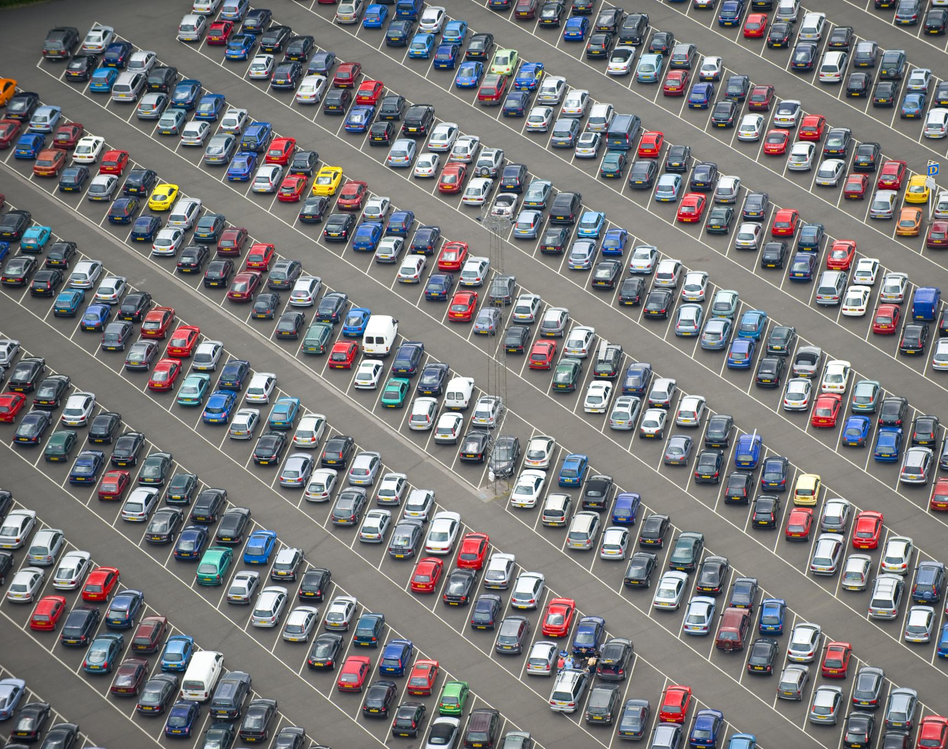
Volkswagen ist der nach generiertem Umsatz größte Automobilhersteller der Welt.
Auch nach Anzahl verkaufter Fahrzeuge war Volkswagen ab 2016 der größte Automobilhersteller

Slide 6
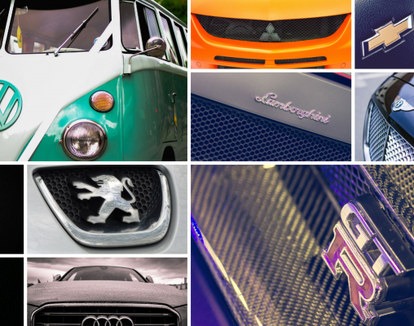
Die heutige VW AG agiert als Muttergesellschaft der Fahrzeugmarke Volkswagen Pkw sowie der Tochtergesellschaften Seat, Škoda Auto und Audi sowie der Luxusmarken Bentley, Ducati (Motorräder), Lamborghini und Porsche.

Slide 7
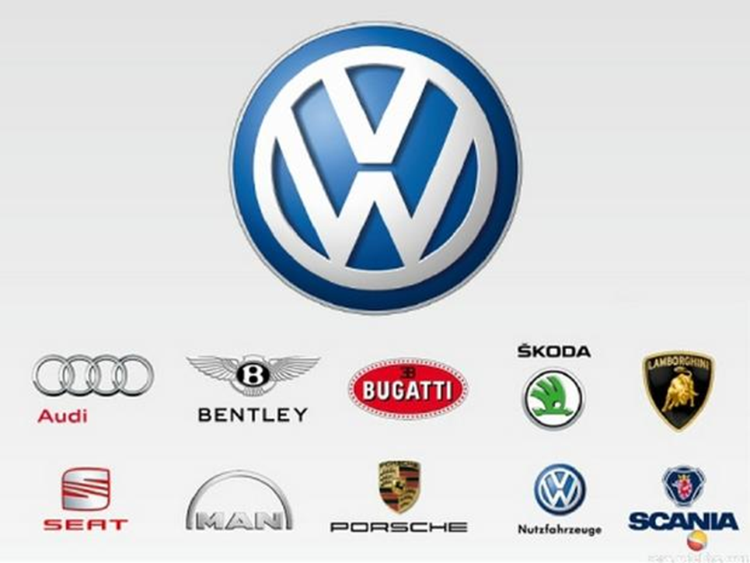
Die operativen Aktivitäten der Volkswagen AG gliedern sich in zwei Geschäftsbereiche: Automobile und Finanzdienstleistungen. Das Automotive-Segment umfasst die Pkw-Bereiche von Volkswagen Pkw, Audi, SEAT, Škoda, Bentley, Bugatti, Lamborghini und Porsche.

Slide 8
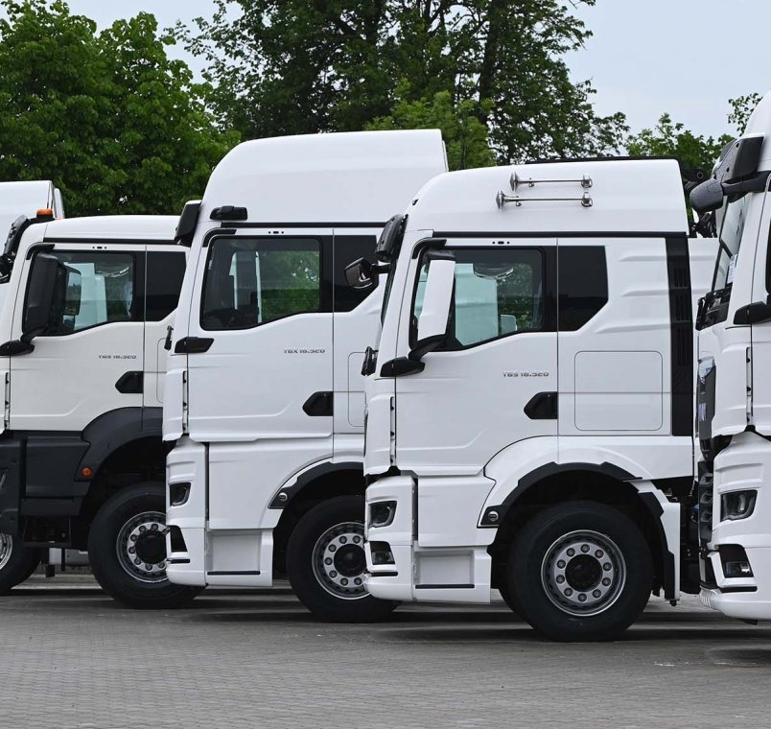
Markenbereich Nutzfahrzeuge: Volkswagen Nutzfahrzeuge, Scania, MAN. Produktion und Verkauf von Nutzfahrzeugen wie LKW, Busse, Transporter und Sonderfahrzeuge.

Slide 9
Im Bereich Finanzdienstleistungen (Volkswagen Financial Services AG) sind die Händler- und Kundenfinanzierung, das Leasing, die Versicherungen und das Flottengeschäft zusammengefasst.

Slide 10
Wörterbuch
die Finanzdienstleistungen – usługi finansowe
die Kundenfinanzierung – finansowanie klienta
di eVersicherung - ubezpieczenie
das Nutzfahrzeug – pojazd użytkowy( dostawczy itp)
das Sonderfahrzeug – pojazd specjalny
der Geschäftsbereich – obszar biznesowey
die Muttergesellschaft – pdie rzedsiębiorstwo macierzyste
die Fahrzeugmarke – marka pojazdu
die Tochtergesellschaft – spółka zależna
generiert – wygenerowane
das Fahrzeug - pojazd
gegründet - założony

Slide 11
Danke
für Ihre Aufmerksamkeit

